Slide 2
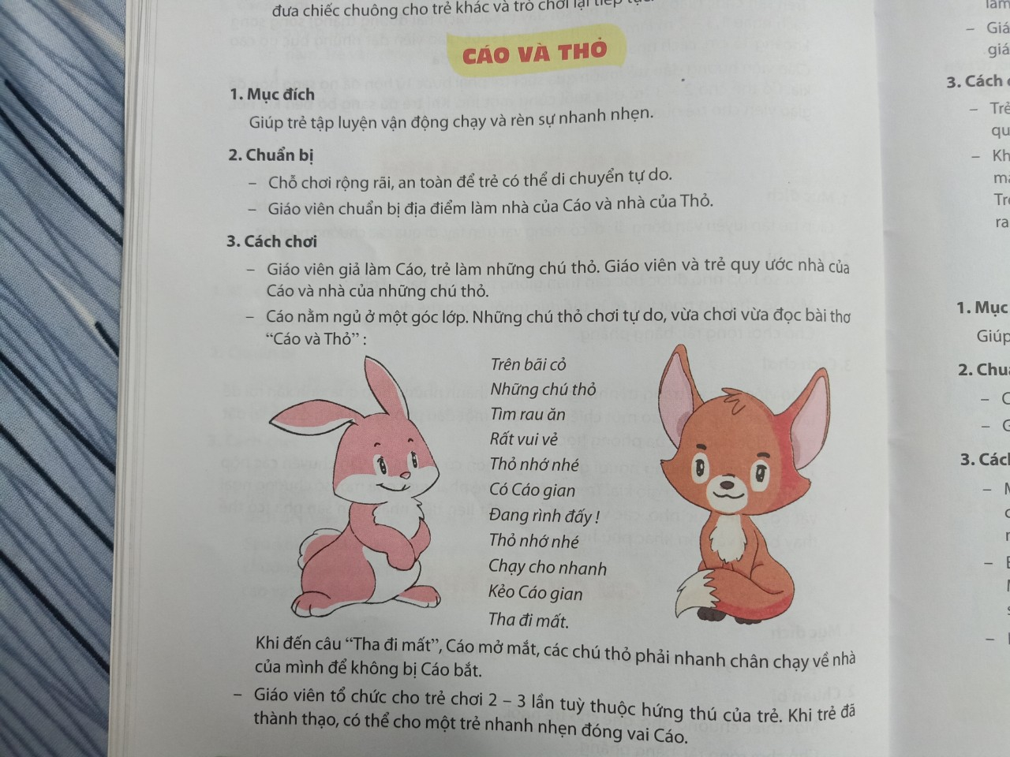
Hướng dẫn trò chơi Cáo và thỏ

